Slide 1
20220518 Presentation
2015104236
컴퓨터공학과 황채은

Slide 2
0. Comment
Si-BeatGAN의 실행
터미널 명령어 : p. 3 ~ p. 4
터미널을 통해서 코드 실행 시도 : p. 5 ~ p. 13
손실함수
손실함수란? : p. 14 ~ p. 17
Si-BeatGAN의 손실함수 및 구현
개선점

Slide 3
1. Si-beatgan
GtiPod로 코드를 실행시키기 위해서는 Terminal에 별도의 명령어를 입력하여 실행한다.
터미널 명령어는 인터페이스마다 다르다.
Gitpod에서 쓰이는 터미널 명령어를 따로 정리해 둔 것은 찾지 못했다. Mac용 터미널 명령어와 Linux용 터미널 명령어에서 찾은 자료에서 사용할 수 있는 명령어들을 찾아서 사용했다.
Python의 버전에 따라서 실행 여부가 달라지므로 코드를 작성한 버전을 알고, 그 버전에 맞추어 실행해야한다.
기존 캡스톤디자인 1에서 진행했을 때, Python 버전은 3.7.6이었다.

Slide 4
1. Si-beatgan
터미널 명령어
pip install : 주어진 파일 혹은 모듈을 불러와 실행/설치
cd : 현재 위치한 폴더에서 다른 폴더로 이동한다. 명령어 뒤에 이동할 폴더의 이름을 작성한다.
ls : 현재 위치한 폴더 안의 파일들을 확인한다.
pyenv versions : 현재 설치된 파이썬의 버전을 확인한다.
pyenv install (버전) : 입력된 버전의 파이썬을 설치한다.
pyenv shell (버전) : 설치된 파이썬 버전 중, 입력된 파이썬 버전으로 전환한다.
python *.py : *.py 파일을 실행한다.

Slide 5
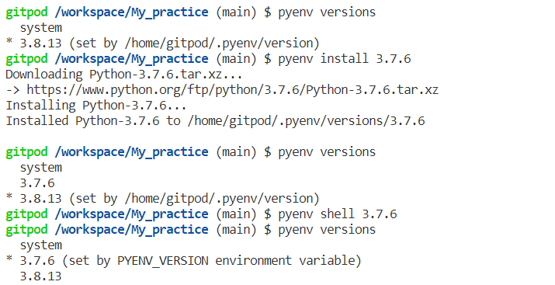
1. Si-beatgan
2. 터미널을 이용하여 코드를 실행해보기
python 버전 확인
3.8.13 버전임을 확인
필요한 python 버전
다운로드 및 설치
python 버전을 3.7.6으로 전환
3.8.13 버전이 아니라 3.7.6으로 설정되었음을 확인

Slide 6
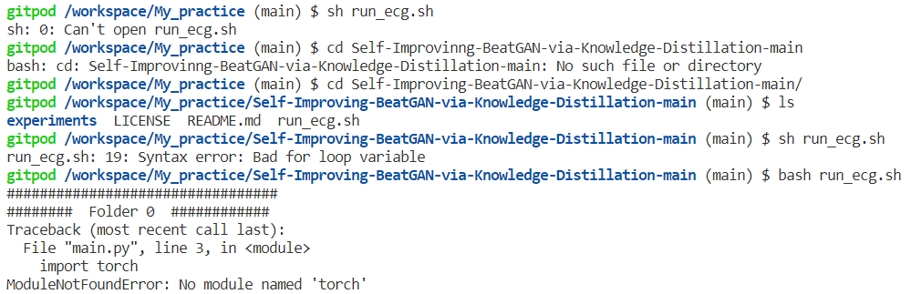
1. Si-beatgan
코드를 실행시키기 위해서 실행 명령어 입력
Bad for loop variable : 명령어가 맞지 않아 생긴 오류
sh 명령어 대신 bash 명령어를 사용함으로써 오류를 해결한다.
ModuleNotFoundError 오류 발생
실행에 필요한 모듈이 설치되어 있지 않은 것 같다고 판단, 해결방안을 검색

Slide 7
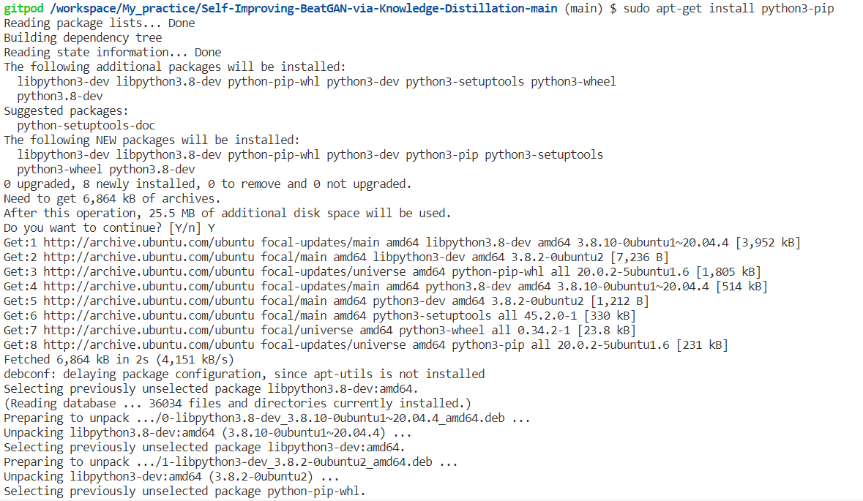
1. Si-beatgan
python3-pip을 설치해야 한다고 해, 설치를 시도
쭉 설치하는 과정

Slide 8
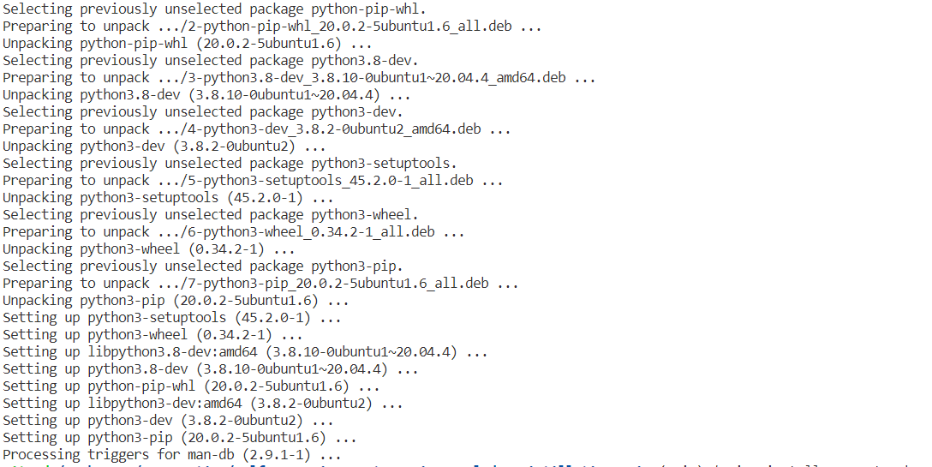
1. Si-beatgan
여기까지 설치 완료

Slide 9
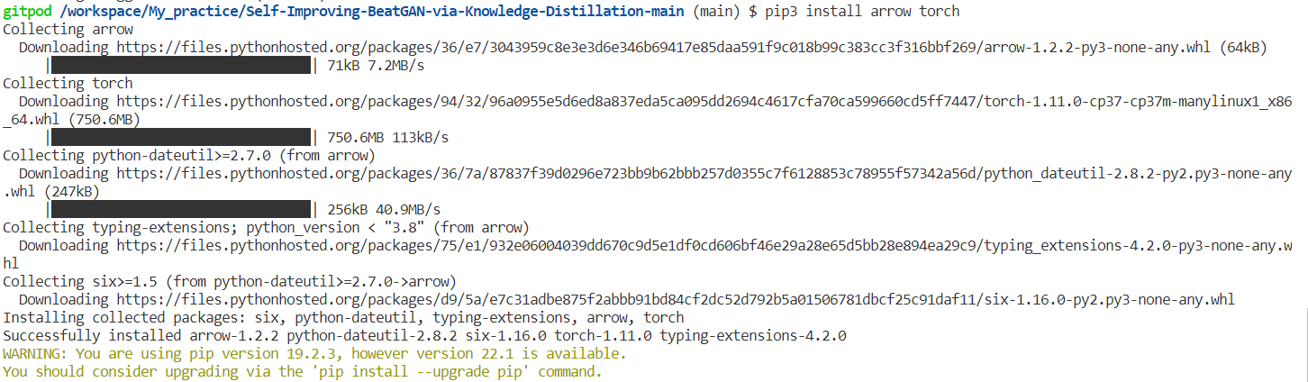
1. Si-beatgan
python3-pip 설치 완료 후, 없어서 오류가 났던 torch 모듈 설치.

Slide 10
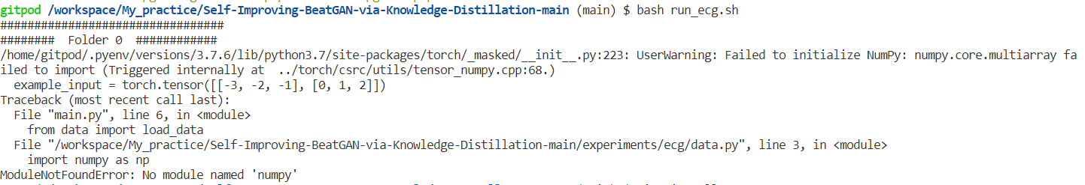
1. Si-beatgan
다시 run_ecg.sh 파일을 실행 시도
ModuleNotFoundError : No module named ‘numpy’
아까와 같이, 또 모듈이 설치되어 있지 않아 오류가 발생했기 때문에,
똑같은 방법으로 해결을 시도해본다.
> pip3 install arrow numpy 명령어로 numpy 모듈을 설치한다.

Slide 11
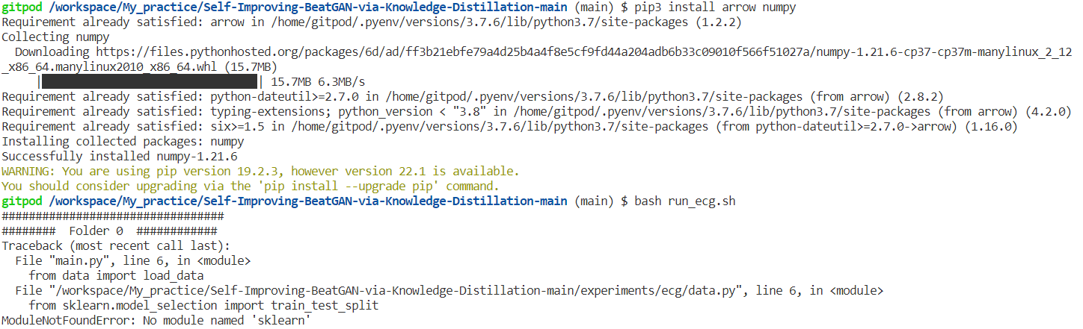
1. Si-beatgan
numpy 모듈을 설치
다시 run_ecg.sh 실행
ModuleNotFoundError : No module named ‘sklearn’ 발생
마찬가지로 모듈이 없어 생긴 오류이므로, 같은 방법으로 설치해본다.
> pip3 install arrow sklearn 명령어 입력

Slide 12
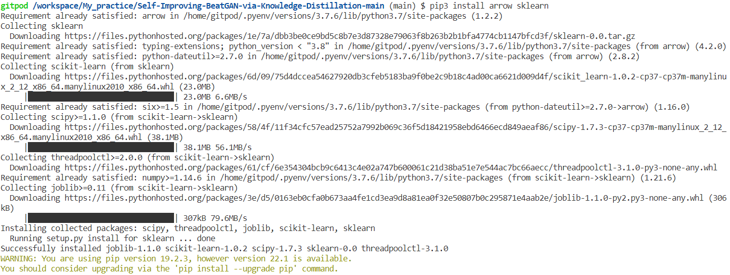
1. Si-beatgan
sklearn 모듈을 설치

Slide 13
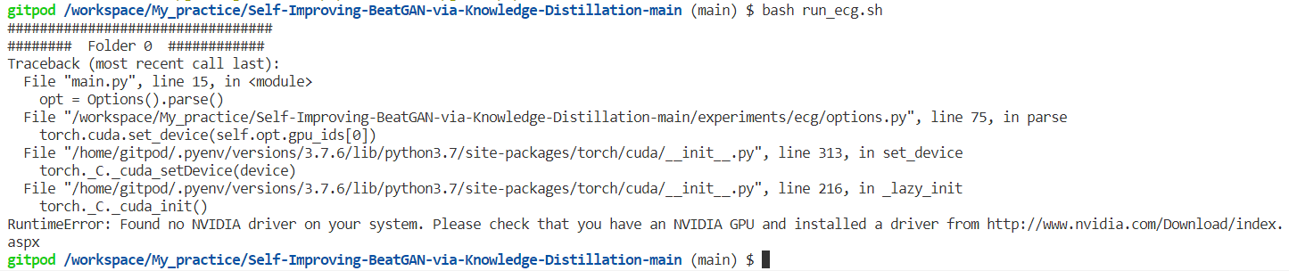
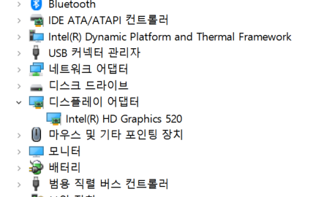
1. Si-beatgan
다시 run_ecg.sh를 실행
RuntimeError : Found no NVIDIA driver on your system. 오류 발생
오류의 원인을 찾아보니 GPU의 문제인 것 같았다.
NVIDIA driver를 설치해야 하는데,
이를 위해서는 NVIDIA의 그래픽카드를
사용해야 하는 것 같았다.
따라서 노트북의 그래픽카드를 확인해보았으나,
NVIDIA의 그래픽카드는 없었다.
이 경우 문제를 어떻게 해결해야 할까…

Slide 14
2. 손실함수
손실함수(Loss Function)
머신 러닝에서 손실함수는 예측값과 실제값에 대한 오차를 줄이는 데에 사용되는 함수이다.
측정한 데이터를 토대로 산출한 모델의 예측값과 실제값의 차이를 표현하는 지표가 된다.
일반적으로 신경망 학습에서는 평균제곱오차(MSE)와 교차 엔트로피 오차(Cross Entropy error)를 사용한다.
Notes:
https://velog.io/@yuns_u/%EC%86%90%EC%8B%A4%ED%95%A8%EC%88%98-%EA%B0%84%EB%9E%B5-%EC%A0%95%EB%A6%AC

Slide 15
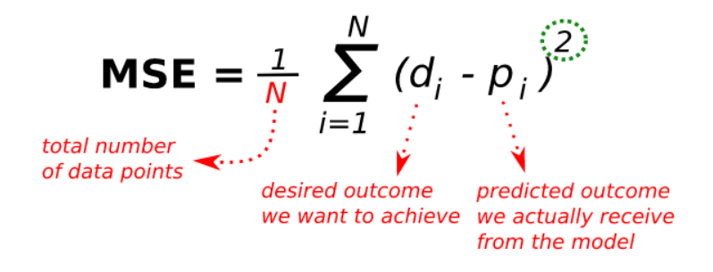
2. 손실함수
MSE(Mean Squre Error) : 평균 제곱 오차
데이터의 총 개수
목표하고자하는 실제값
실제 모델에서 얻어진 예측값

Slide 16
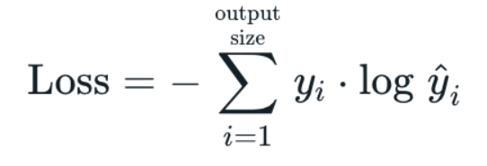
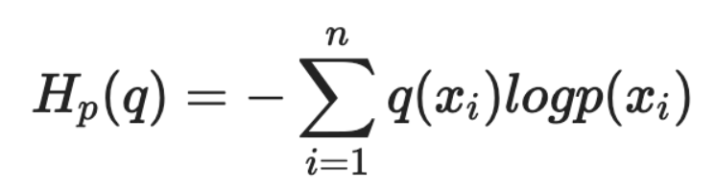
2. 손실함수
Entropy(엔트로피) : 불확실성의 척도. 정보학에서는 정보량의 기댓값을 의미.
Cross Entropy(교차 엔트로피) : 하나의 확률분포가 갖는 불확실성 혹은 정보량을 정량적으로 계산할 수 있도록 하는 개념. 교차 엔트로피는 두 가지 확률 분포가 얼마나 비슷한지를 수리적으로 나타내는 개념이다.

Slide 17
2. 손실함수
Cross Entropy는 실제 분포 q에 대해 알지 못하는 상태에서 모델링을 통해 구한 분포인 p를 통해 q를 예측하는 것이다.
이 때 q와 p가 모두 들어가기 때문에 교차 엔트로피라고 부른다.
q : 딥러닝 모델의 추정 확률분포(예측값) p : 딥러닝 모델이 추구해야 할 미지의 확률분포
Cross Entropy는 예측 모델에서 실제값과 예측값이 맞는 경우에는 0으로 수렴하고, 값이 다를 경우 엔트로피 값이 커지기 때문에, 두 확률분포가 얼마나 다른지를 나타내는 정량적인 지표 역할을 한다. 즉, 교차 엔트로피가 낮추는 쪽으로 모델의 방향을 잡는다.

Slide 18
3. 개선점

Slide 19
Thank you

